Slide 1
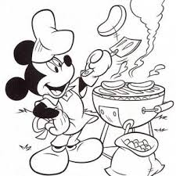
VÄLKOMNA TILL
Något att äta
Something to eat
Något att dricka Something to drink
GRILLTALLRIK – 115:-
100 gr biff med grillade grönsaker pommes frites och bearnaise
Grill plate – 100gr striploin with grilled vegetables, French fries and bearnaise
HAMBURGARE – 115:-
med tomat, rödlök, krispsallad och pommes
Hamburger– with tomato, red onion, salad and French fries
LÄSK & JUICE- 38kr
Pepsi
Pepsi Max
Zingo
7up
Äpplejuice
Apelsinjuice
Tranbärsjuice
Något sött
Something sweet
GLASS MED CHOKLADSÅS - 60kr
Ice cream with chocolate sauce

